Slide 1
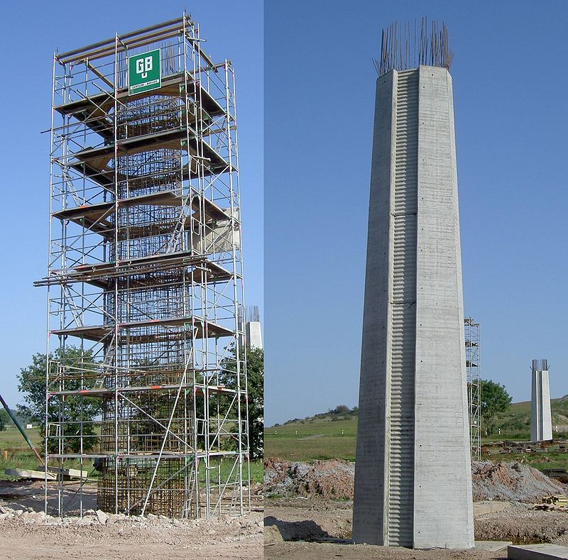
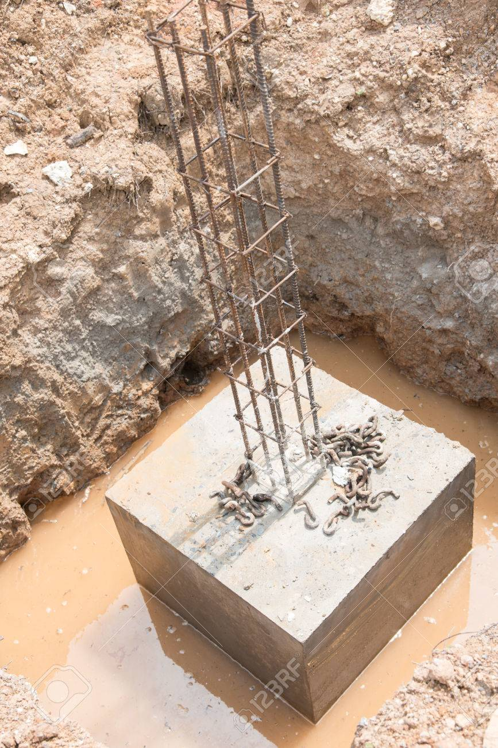
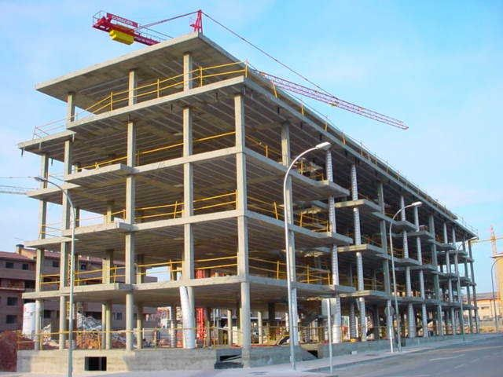
ESTATICA Y RESISTENCIA DE LOS MATERIALES

Slide 2
HIPOTESIS ADOPTADAS
MATERIAL HOMOGENEO
PRINCIPIO DE SAINT – VENANT:
Analizamos las secciones alejadas de los puntos de aplicación de las cargas
HIPOTESIS DE BERNOULLI NAVIER:
Las secciones planas y perpendiculares al eje de la viga antes de la deformación, siguen
siendo planas y perpendiculares al eje de la viga después de la deformación.
LINEALIDAD MECANICA
Relación Lineal entre Carga aplicada y Desplazamientos.
LINEALIDAD ESTATICA
Las cargas están aplicadas en su posición original
LINEALIDAD GEOMETRICA
Pequeños desplazamientos.
tgα ≅ senα≅ α

Slide 3
RESISTENCIA
SOLICITACION AXIL
NORMAL
PURA OBLICUA
FLEXION
NORMAL
COMPUESTA OBLICUA
FLEXION TRASVERSAL O FLEXION Y CORTE
TORSION
PANDEO
N≠0; M=0 Q=0

N=0; M ≠ 0; Q=0
Mx≠0; My=0 /My≠0; Mx=0
Mx≠0; My ≠ 0
N ≠ 0; M ≠ 0; Q=0
Q ≠ 0
Mz ≠ 0

Slide 4
RESISTENCIA
PROBLEMAS:
Dimensionamiento:
Datos: Cargas – Dimensiones de la estructura.
Hallar la sección que permita cumplir con la función de la pieza:
No se rompa
No se deforme más de lo admisible
Verificación.
Datos: Cargas. Dimensiones y Sección.
Verificar si la Pieza:
No se rompe
No se deforma mas allá de lo admisible.

Slide 5
FLEXION PURA NORMAL
Relación entre Tensiones y Esfuerzos Internos
$$y$$
$$x$$
$$N=\int{σdA=0} \int{ydA}=0$$
El eje neutro pasa por el baricentro.
$$$$
$$dA$$
$$y$$
$\text{Tomamos} \text{My}\text{=0}$ $My=\int{σxdA}$=0
$My\text{= }\frac{E}{ρ}\int{xydA} =0 Jxy$=0
$$\text{Curvatura} \text{es} \text{en} \text{el} \text{plano} \text{del} \text{momento}\text{.}$$
$$G$$
$$z$$
Si M pasa por un eje principal se trata de FLEXION PURA NORMAL
$Mx=\int{σydA}$ = $\frac{E}{ρ}\int{y^{2}dA}$ ⇒ $\frac{1}{ρ}$= $\frac{Mx}{E.Jx}$ ⇒ $\frac{σ}{Ey}=$ $\frac{Mx}{E.Jx}$ ⇒ σ= $\frac{Mx}{Jx}.y$
σmax= $\frac{Mx}{Jx}.y$max σmax= $\frac{Mx}{Wx}$ Wx: Modulo Resistente
Plano de M No coincide con un eje principal se trata de FLEXION OBLICUA
Jx: Momento Inercia de la sección respecto al eje neutro
E.Jx: Rigidez de la barra a flexión.

Slide 6
FLEXION PURA OBLICUA
Plano de M No coincide con un eje principal.
Se analiza como flexión pura en dos ejes principales.
$$A$$
$$y$$
$$B$$
$$x$$
$$−$$
$$x$$
$$Mx$$
$$G$$
$$$$
Se descompone pone el Momento:
$$Mx=M.cos{α}$$
$$My=M.sin{α}$$
$$M$$
$$My$$
$$+$$
$$C$$
$$D$$
$$−$$
$$y$$
$$−$$
$$$$
$$n$$
σ= ±$\frac{Mx}{Jx}y± \frac{My}{Jy}x$
$$+$$
$$B$$
$$C$$
$$D$$
Eje Neutro: σ=0
σ= $M(\frac{y cosα}{Jx}+\frac{xsinα}{Jy}$)=0
y= -x. $\frac{Jx}{Jy}ctgα$
El eje Neutro No es ⊥ Plano de M
La viga se flexiona en el plano donde la rigidez es menor.
$$A$$
$$n$$
$$+$$
$σ_{A}$= $−\frac{Mx}{Wx}+ \frac{My}{Wy}$
$σ_{B}$= $−\frac{Mx}{Wx}− \frac{My}{Wy}$
$σ_{C}$= $+\frac{Mx}{Wx}+ \frac{My}{Wy}$
$σ_{D}$= $+\frac{Mx}{Wx}− \frac{My}{Wy}$

Slide 7
FLEXION COMPUESTA NORMAL
La resultante de las fuerzas exteriores NO coincide con eje barra.
Punto A ($e_{x; }0$) aplicación de la Resultante Fuerzas Exteriores
CENTRO DE PRESION: Intersección de Recta Accion Fuerza con el plano de la sección
LINEA DE FUERZA: Recta que une el Baricentro de la Sección con el CP
Reduzco el sistema de Fuerzas a los ejes Principales:
$N=F$ $; Mx=F.e_{y}$ ; $My=0$
En un punto B (x; y) cualquiera:
σ= ±$\frac{N}{A}$± $\frac{Mx}{Jx}.y$ σ= ±$\frac{F}{A}$± $\frac{F.e_{y}}{Jx}.y$ $i^{2}=\frac{J}{A}$
σ= ±$\frac{N}{A}$± $\frac{N.e_{y}}{A.{ix}_{}^{2}}.y$
$$F$$
$$z$$
$$y$$
$$A$$
$$x$$
$$y$$
$$G$$
$$CP$$
$$A$$
$$G$$
$$e_{y}$$
$$x$$
$$LF$$
$$z$$
$$y$$
$$N=F$$
$$Mx$$
$$B$$
$$G$$
$$x$$
$$Mx$$
σmax= ±$\frac{N}{A}$± $\frac{{N. e}_{y}}{Wx}$
σ= ±$\frac{N}{A}$.(1+ $\frac{e_{y}}{{ix}_{}^{2}}.y)$

Slide 8
FLEXION COMPUESTA NORMAL
$$y$$
$$N$$
Tensiones
$$n−n$$
El eje neutro no pasa por el Baricentro
El eje neutro y el Centro de Presiones están en lados opuestos al Baricentro.
A medida que el CP se acerca a G, el eje neutro se aleja
$$σ_{N}$$
$$σ_{Mx}$$
Para F= cte
varía con $e_{y}$
σ= ±$\frac{F}{A}$± $\frac{F.e_{y}}{Jx}.y$
-
$$G$$
+
+
=
+
$$CP$$
$$Mx$$
$$x$$
+
$$LF$$
$$y$$
$$n−n$$
$$σ_{N}$$
$$σ_{Mx}$$
$$N$$
-
$$G$$
+
+
=
$$Mx$$
$$x$$
+
$$CP$$
+
$$LF$$
$$y$$
$$σ_{N}$$
$$σ_{Mx}$$
$$N$$
-
-
$$n−n$$
$$G$$
+
+
=
$$Mx$$
$$x$$
+
$$CP$$
+
$$LF$$

Slide 9
FLEXION COMPUESTA OBLICUA
La resultante de las fuerzas exteriores NO coincide con eje barra.
Punto A ($e_{x; }e_{y}$) aplicación de la Resultante Fuerzas Exteriores
Reduzco el sistema de Fuerzas a los ejes Principales:
$$N=F$$
$Mx=F.e_{y}$ ; $My=F.e_{x}$
En un punto B (x; y) cualquiera:
σ= ±$\frac{N}{A}$± $\frac{Mx}{Jx}.y$ ± $\frac{My}{Jy}.x$
σ= ±$\frac{N}{A}$± $\frac{N.e_{y}}{Jx}.y$ ± $\frac{N.e_{x}}{Jy}.x$
σ= ±$\frac{N}{A}$± $\frac{{N.e}_{y}}{Jx}.y$ ± $\frac{{N.e}_{x}}{Jy}.x$
$$F$$
$$z$$
$$y$$
$$0$$
$$A$$
$$x$$
$$z$$
$$My$$
$$N=F$$
$$y$$
$$My$$
$$Mx$$
$$0$$
$$B$$
$$x$$
$$Mx$$
σmax= ±$\frac{N}{A}$± $\frac{N.e_{y}}{Wx}$ ± $\frac{{N.e}_{x}}{Wy}$

Slide 10
FLEXION COMPUESTA OBLICUA
$$e_{x}=\frac{My}{N}$$
$$e_{y}=\frac{Mx}{N}$$
Tensiones.
σ= ±$\frac{N}{A}$± $\frac{{N.e}_{y}}{Jx}.y$ ± $\frac{{N.e}_{x}}{Jy}.x$
$σ_{N}$= ±$\frac{N}{A}$
$σ_{Mx}$=± $\frac{{N.e}_{y}}{Jx}.y$
$σ_{My}$= ± $\frac{{N.e}_{x}}{Jy}.x$
$$LF$$
$$y$$
$$σ_{N}$$
$$σ_{Mx}$$
Eje Neutro:
0= $\frac{N}{A}$.(1+ $\frac{e_{y}}{{ix}_{}^{2}}.y\text{+} \frac{e_{x}}{{iy}_{}^{2}}.x)$
0= 1+ $\frac{e_{y}}{{ix}_{}^{2}}.y\text{+} \frac{e_{x}}{{iy}_{}^{2}}.x$
$$n−n$$
$$CP$$
+
$$My$$
+
+
$$Mx$$
$$x$$
Para $x$=0 y=- $\frac{{ix}_{}^{2}}{e_{y}}$ ,
para $y$=0 x=- $\frac{{iy}_{}^{2}}{e_{x}}$
-
+
$$σ_{max}$$
+
$$σ_{My}$$
-
-
$$σ_{min}$$

Slide 11
FLEXION COMPUESTA
Núcleo Central
$$A$$
$$n1−n1$$
$$y$$
$$B$$
$i_{x}= \sqrt{\frac{Jx}{A}}$= $\sqrt{\frac{bh^{3}}{12.b.h}}$=$\sqrt{\frac{h^{2}}{12}}$
Área dentro de la cual debe ubicarse el CP para que el diagrama de Tensiones sea de un solo signo.
0= $\frac{N}{A}$.(1+ $\frac{e_{y}}{{ix}_{}^{2}}.y\text{+} \frac{e_{x}}{{iy}_{}^{2}}.x)$
Para $x$=0 y=- $\frac{{ix}_{}^{2}}{e_{y}}$ , para $y$=0 x=- $\frac{{iy}_{}^{2}}{e_{x}}$
$$K1$$
$$K5$$
$$h/6$$
$$n2−n2$$
$$b/6$$
$$−b/6$$
$$G$$
$$K2$$
$$−h/6$$
$$x$$
$i_{y}= \sqrt{\frac{Jy}{A}}$= $\sqrt{\frac{hb^{3}}{12.b.h}}$=$\sqrt{\frac{b^{2}}{12}}$
$$C$$
Hallar el Núcleo Central –
Sección Rectangular – Datos: b y h
Elegimos recta AB como eje neutro.
Elijo punto K1 (0; h/2). Encuentro centro de presiones para n1-n1:
$e_{y1}$=-$\frac{2.h^{2}}{12.h}$=-$\frac{h}{6}$
3. Elijo Recta BC y el punto K2(b/2;0): ${ e}_{x1}$=-$\frac{2.b^{2}}{12.b}$=-$\frac{b}{6}$
4. Repito procedimiento y encuentro los CP para K3(0;-h/2); K4(-b/2;0)
5. Para K5(b/2;h/2) 1- $\frac{{6.e}_{y}}{h}\text{+} \frac{{6.e}_{x}}{b}$=0 Ecuación de una recta.

Slide 12
FLEXION COMPUESTA
N
N
$$e$$
M
NST=0,10
Dimensionar la zapata.
NTN=0,00
$$y$$
Datos:
σterreno= $4\frac{kg}{cm2}$
N=20 t
M=5 tm
H=2,10
H=2,00
Tronco
0,3mx0,3m
NF=-2,00
$$a_{3}$$
$e=\frac{M}{N}$=$\frac{5tm}{20t}$= 0,25m
$$a_{1}$$
$$a_{1}$$
No sirve
$$a_{2}$$
N
$$a_{2}$$
Nt
$$_{tmax}$$
$$_{t1}$$
Nt
$_{t1}$= $_{tmax}$

Slide 13
FLEXION COMPUESTA
N
M
NST=0,10
Dimensionar la zapata.
NTN=0,00
$$y$$
Datos:
σterreno= $4\frac{kg}{cm2}$
N=20 t
M=5 tm
Gt
H=2,10
Gt
H=2,00
Tronco
0,3mx0,3m
NF=-2,00
Gb
$$a_{3}$$
Equilibrio de Fuerzas
Carga Total:
N1= N+Gb+Gt
Estimamos 20%
N1= 1,20 N =24 t
$$N1+Nt=0$$
$N1+\frac{1}{2}∗σ_{tmax}∗a_{1}{∗a}_{2}=0$
$$a_{1}$$
$$a_{2}$$
$$_{t1}$$
Nt
2. Equilibrio de Momentos: M- N1*e=0
Nt está ubicada: $e=\frac{a1}{6}$ ⇒
$_{t1}$= $_{tmax}$
$$a_{1}=6\frac{M}{N_{1}}$$

Slide 14
FLEXION COMPUESTA
N
M
NST=0,10
Dimensionar la zapata.
NTN=0,00
$$y$$
Datos:
σterreno= $4\frac{kg}{cm2}$
N=20 t
M=5 tm
Gt
H=2,10
Gt
H=2,00
Tronco
0,3mx0,3m
NF=-2,00
Gb
$$a_{3}$$
$$N1+\frac{1}{2}∗σ_{tmax}∗a_{1}{∗a}_{2}=0$$
$$N1+\frac{1}{2}∗σ_{tmax}∗6\frac{M}{N_{1}}{∗a}_{2}=0$$
$a_{2}=−\frac{{N_{1}}^{2}}{{3.σ}_{tmax}.M}$ $=0,96m$
$$a_{1}$$
$$a_{2}$$
$$a_{1}=1,5 m$$
$$a_{2}=1 m$$
$$_{t1}$$
Nt
$_{t1}$= $_{tmax}$
$a_{3}=$ $\frac{(a_{1}−b_{1})}{3}=\frac{(1,5−0,3)}{3}=0,4m$

